Slide 1
第十一章 操作系统管理
操作系统使用
  操作系统生成
  操作系统装入
  操作系统初启
  操作系统运行
操作系统维护
  改正性维护
  适应性维护
  完善性维护
操作系统保护
  域结构
  访问矩阵
操作系统安全
  闯入与身份认证
  程序威胁
  安全策略
  可信系统

Slide 2
11.1 操作系统使用
操作系统生成(SYSGEN)(安装)
  根据系统配置情况生成与目标机相适应的系统
    处理机数量,型号
    内存容量
    磁盘类型,容量
    设备类型,型号
    操作系统选项(缓冲区大小,数量,调度算法等)
  生成后存在硬盘上,其后可以多次装入

Slide 3
操作系统使用(Cont.)
操作系统装入(boot)
  Power on(or Reset)
  ROM引导
  OS引导
    在文件系统中找到“操作系统可执行文件”
    UNIX: /UNIX
    此时不能按文件方式访问

Slide 4
操作系统使用(Cont.)
操作系统初启
  系统初始化
    中断向量,表,链,队列,全局变量等
    Eg. UNIX: (filesys, mount, file, inode, coremap, swapmap, proc, text, devtab, bfreelist, cfreelist, …)
  创建系统进程(线程)
    Eg. UNIX 0#, 1#
  低级调度
初启后系统“活”了

Slide 5
操作系统使用(Cont.)
操作系统运行(Multi-user system)
  系统负荷监测
    用户数与时间关系
    作业类型(CPU bounded/IO bounded)
    System bottleneck
  系统负荷调整
    大作业作为批处理在后台运行
    限制某一时段用户数量
    设计应用程序减少对瓶颈资源需求

Slide 6
11.2 操作系统维护
改正性维护
  改正新发现的错误和设计上的缺陷
适应性维护
  适应特定的运行环境
完善性维护
  功能完善
  界面完善

Slide 7
11.3 操作系统保护(Protection)
保护(protection)与安全都是与系统可靠性相关的问题
  保护一般相对系统内部合法用户
  安全一般相对系统外部非授权用户
保护的目标是提供一种机制(mechanism)以保证某种策略(policy)的实施

Slide 8
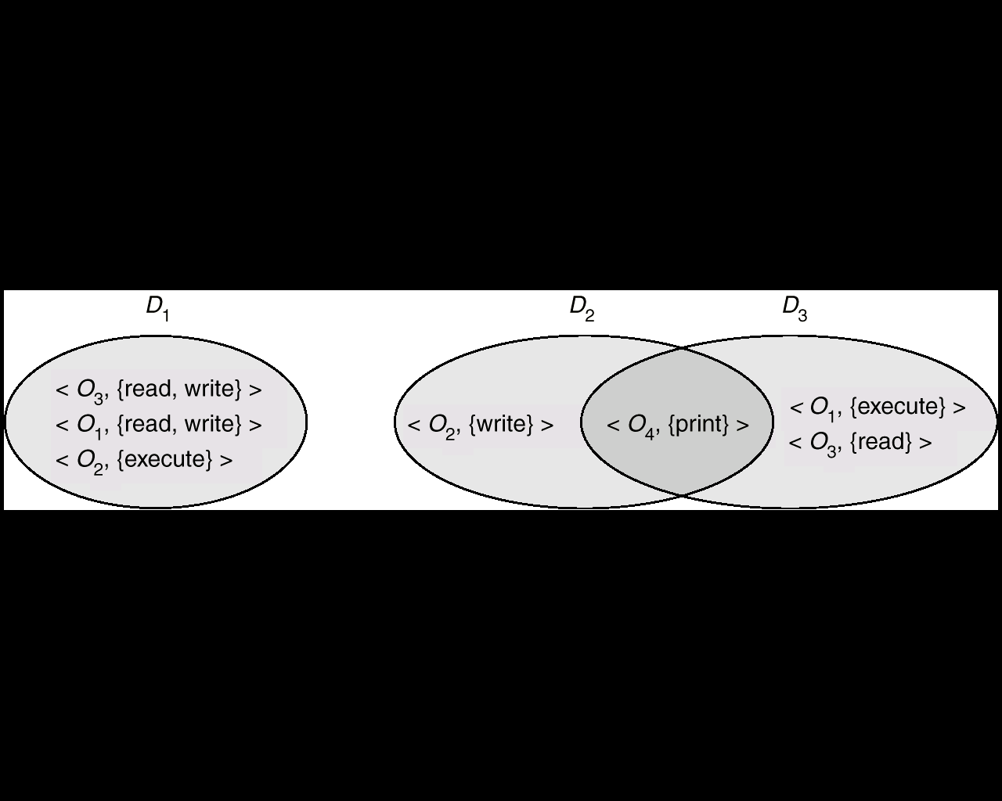
11.3.1域结构
Access-right = <object-name, rights-set>
right-set为对该对象所能进行的所有合法操作集合的子集合 .
Domain = set of access-rights
域的例子

Slide 9
11.3.2访问矩阵
域与对象之间的访问权限可用一矩阵表示，矩阵的行为域，列为对象，元素为权限集合, 称为访问矩阵
对象
O₁
O₄
O₂
O₃
域
D₁
read
write
D₂
read,write
D₃
execute,read
read
D₄
read
execute
访问矩阵

Slide 10
11.3.2访问矩阵
具有owner和copy权限的访问矩阵
对象
O₁
O₂
O₃
域
D₁
read
D₂
read,write
D₃
read, owner
execute*
对象
O₁
O₂
O₃
域
D₁
read
execute
D₂
read
read,write
D₃
read, owner,write
execute*

Slide 11
域矩阵(Domain matrix)
域矩阵的行和列均为域，权限为switch和control
  若switch∈Domain(i,j), 则D_{i}可以切换到D_{j}
  若control∈Domain(i,j),则D_{i}可以控制D_{j}, 如收回其权限

Slide 12
域矩阵(Domain matrix)
域矩阵
域
D₁
D₄
D₂
D₃
域
D₁
switch
D₂
switch
control
D₃
switch
D₄
control

Slide 13
访问矩阵(Access matrix)
常见的实现方法
  全局表(global table)
    三元组<D_{i},O_{j},R_{k}>的集合，其中D_{i}为域，O_{j}为对象，R_{k}为权限集合．当域D_{i}对对象O_{j}实施M操作时，在全局表中找到对应三元组<D_{i},O_{j},R_{k}>，判断M∈R_{k}是否成立
  访问表(access list)
    基于列的组织方式，每个对象对应一个二元组<D_{i},R_{k}>集合．当域D_{i}对对象O_{j}实施M操作时，在O_{j}对应的访问表中找<D_{i},R_{k}>，判断M∈R_{k}是否成立
  权力表(capability list)
    基于行的组织方式，每个域对应一个二元组<O_{j},R_{k}>集合. 当域D_{i}对对象O_{j}实施M操作时，在D_{i}对应的权利表中找<O_{j},R_{k}>，判断M∈R_{k}是否成立

